Slide 1
CASO A · OPTIMIZACIÓN DE ABASTECIMIENTO
Cuánto pedir cada semana,
producto por producto
y tienda por tienda
El entregable no es un pronóstico. Es la cantidad que cada tienda ejecuta, calculada a partir de lo que cuesta quedarse corto y lo que cuesta que sobre.
20 tiendas · 8 productos · 13 semanas · 2.080 observaciones

Slide 2
EL ENCARGO
Tres cosas pedidas, tres cosas entregadas
Lo que se pide | Lo que se entrega
Pronóstico semanal de demanda por SKU y tienda | Regresión cuantílica relativa, 17 niveles entrenados
Una política de pedido que use la incertidumbre y los márgenes | Nivel de servicio por producto derivado de sus costes
Decidir si el pedido es agresivo o conservador | Colchón del 2,7 % al 6,3 % según el margen del producto
EL PROBLEMA
Equivocarse por arriba y por abajo no cuesta lo mismo
Por eso la cantidad correcta nunca es la demanda esperada. Ejemplo con un Tinto (se vende en 2.500, ganancia 1.700, producrilo 800 y guardarlo 10).
SI FALTA UNA UNIDAD
1.700 pesos
Es el margen que se deja de ganar. El cliente quería el producto y no estaba.
SI SOBRA UNA UNIDAD
810 pesos
Es el producto que se descarta al cierre más el almacenaje. Un tinto no se guarda para mañana.
▪ Quedarse corto cuesta algo más del doble que pasarse, así que conviene pedir por encima de lo esperado.
▪ Pero solo hasta cierto punto, y ese punto es distinto en cada producto porque sus dos costes lo son.
El encargo
2

Slide 3
LOS DATOS DE PARTIDA
PASOS 1 Y 2 · AUDITORÍA
5 tablas, 13 semanas, 160 series
Antes de modelar, comprobar los datos
Tabla | Contenido | Uso en el proyecto
ventas_historicas | Ventas diarias por tienda y producto | Objetivo a predecir
catalogo_productos | Precio, coste unitario y almacenaje | Calcula el nivel de servicio
inventario_actual | Stock disponible por serie | Se resta del objetivo
maestro_tiendas | Ciudad y superficie | Superficie entra al modelo, ciudad no
ground_truth_trends | Patrón real de cada serie | Solo contraste, nunca predictor
▪ Integridad referencial. Todas las series de ventas existen en catálogo, tiendas e inventario, y al revés.
▪ Esquema declarado. Tipos, rangos y claves se validan contra un esquema, no contra la confianza.
▪ Calendario continuo. Trece semanas completas de lunes a domingo, sin huecos ni semanas parciales.
▪ Sin duplicados. Una sola observación por tienda, producto y día.
OBSERVACIONES DIARIAS
14.560
del 1 de enero al 31 de marzo
SERIES ACTIVAS
160
20 tiendas × 8 productos
PANEL SEMANAL
2.080
160 series × 13 semanas
SEMANAS COMPLETAS
13
sin periodos parciales
Los datos de partida
3

Slide 4
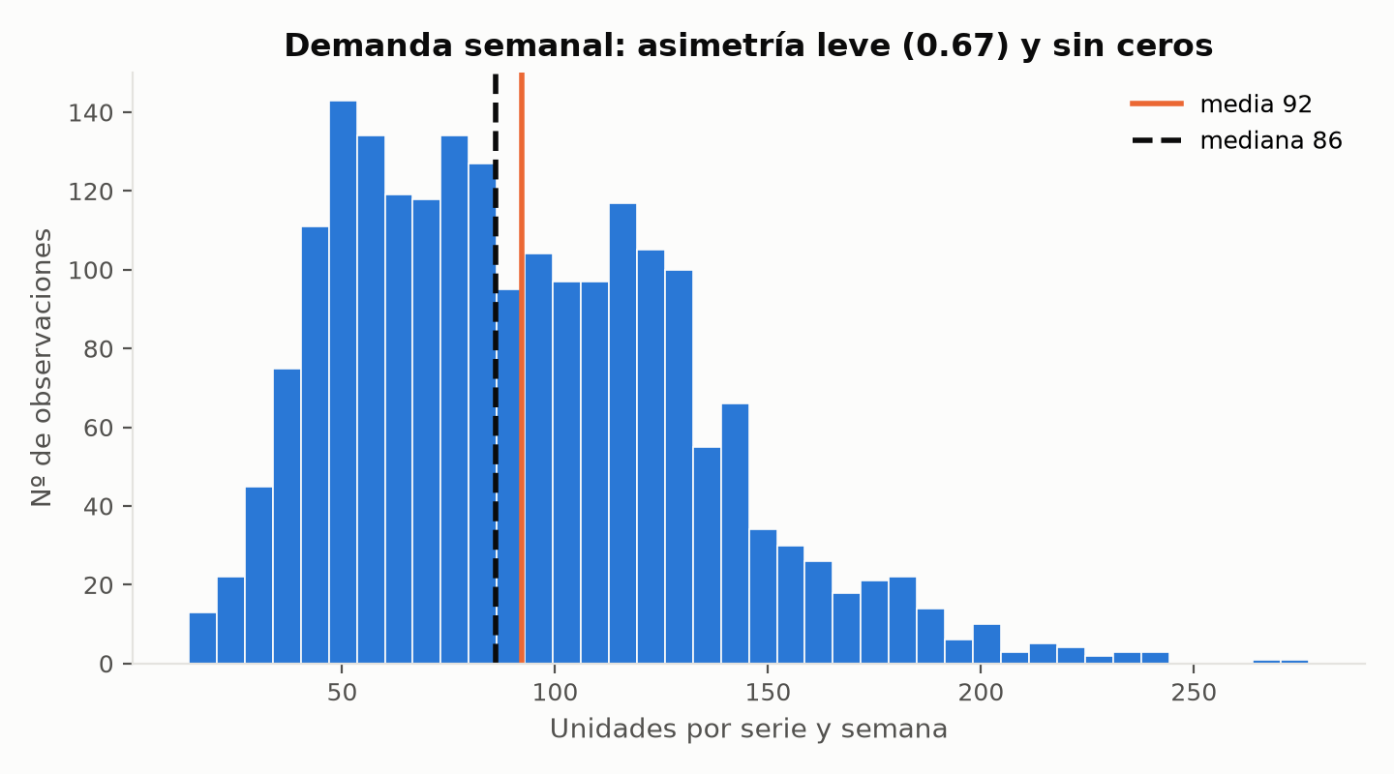
PASOS 3 Y 4 · UNIVARIADO
La demanda semanal se modela tal cual, sin transformar
 | Diario | Semanal
Media | 13,2 | 92,2
Coef. variación | 0,591 | 0,449
Asimetría | 1,020 | 0,673
Ceros | 26 | 0
Atípicos | 127 | 3
Al pasar de día a semana la variable cambia de carácter: campana con cola derecha corta y sin masa pegada al cero.
No hace falta transformación logarítmica, ni modelos de conteo, ni tratamiento de atípicos.
Pasos 3-4 · Univariado
4

Slide 5
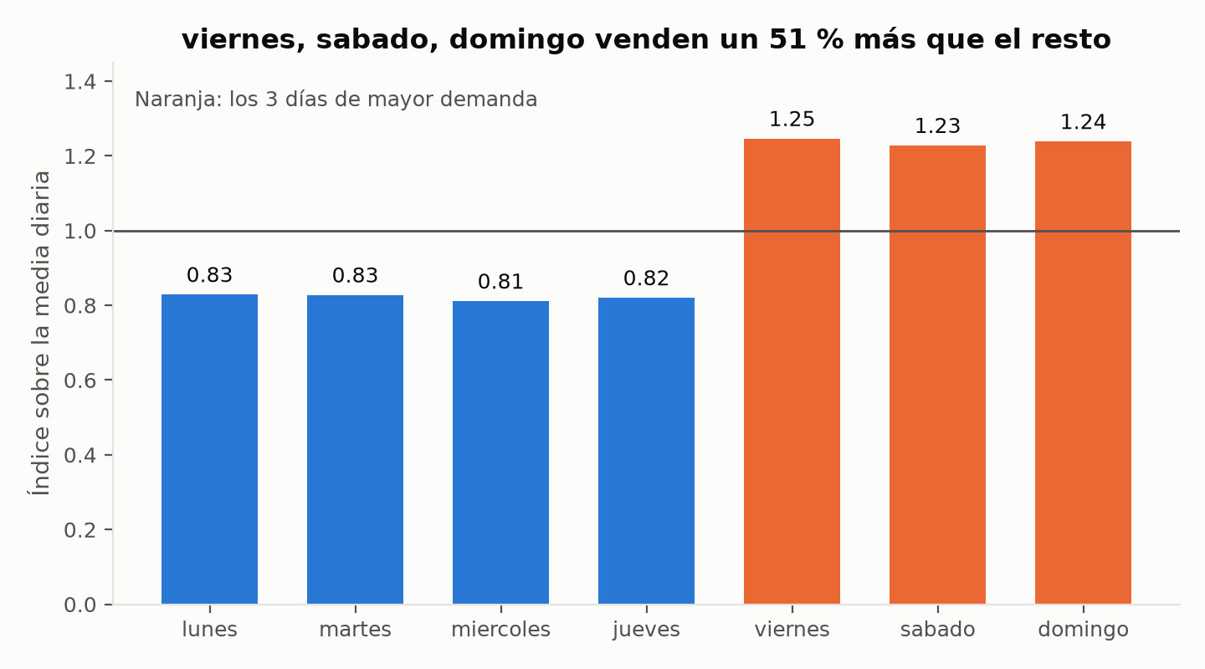
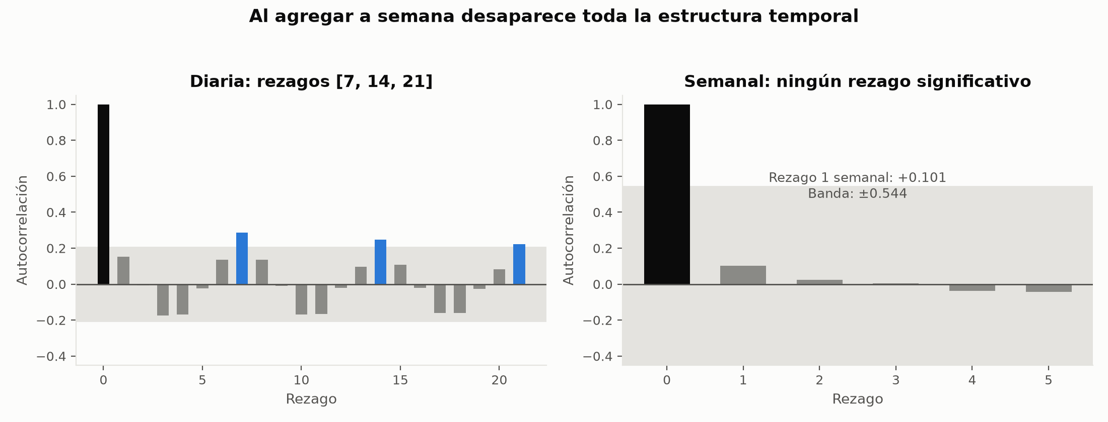
PASOS 3 Y 4 · UNIVARIADO
PASOS 3 Y 4 · UNIVARIADO
Agregar a semana elimina la señal dominante del dato diario
No hay memoria semanal
Nivel | Rezago 1 | Significativos
Diario | 0,153 | 7, 14, 21
Semanal | 0,101 | ninguno
El fin de semana vende 1,25 veces la media y el jueves 0,82. Una amplitud de 1,54 veces entre el día más alto y el más bajo.
Cada semana del periodo contiene exactamente un día de cada tipo, así que al sumar el ciclo se anula por construcción.
La agregación semanal no pierde señal útil y retira una fuente de variación grande.
Consecuencia 1. Pedir lo mismo que la semana pasada es un rival débil, no una buena referencia.
Consecuencia 2. Las variables útiles serán medias móviles, que promedian el ruido, y no el rezago de una semana.
Pasos 3-4 · Univariado
5

Slide 6
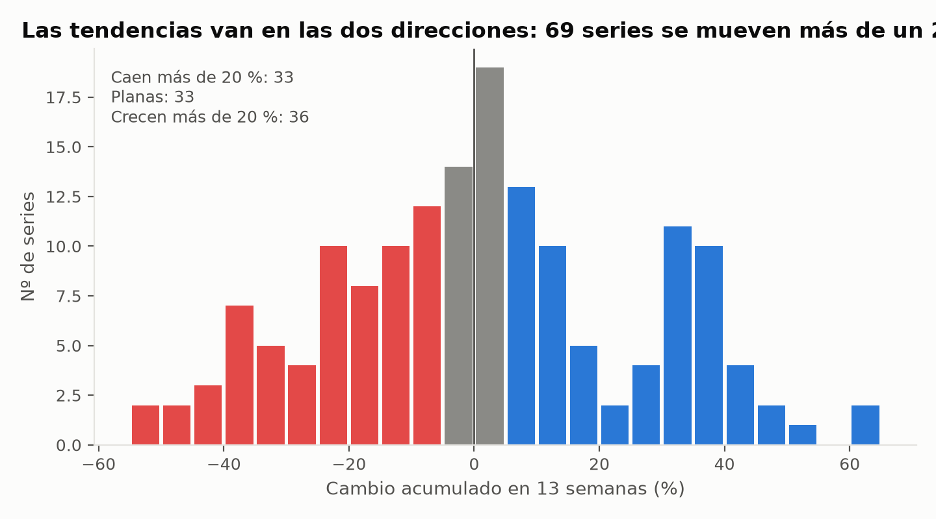
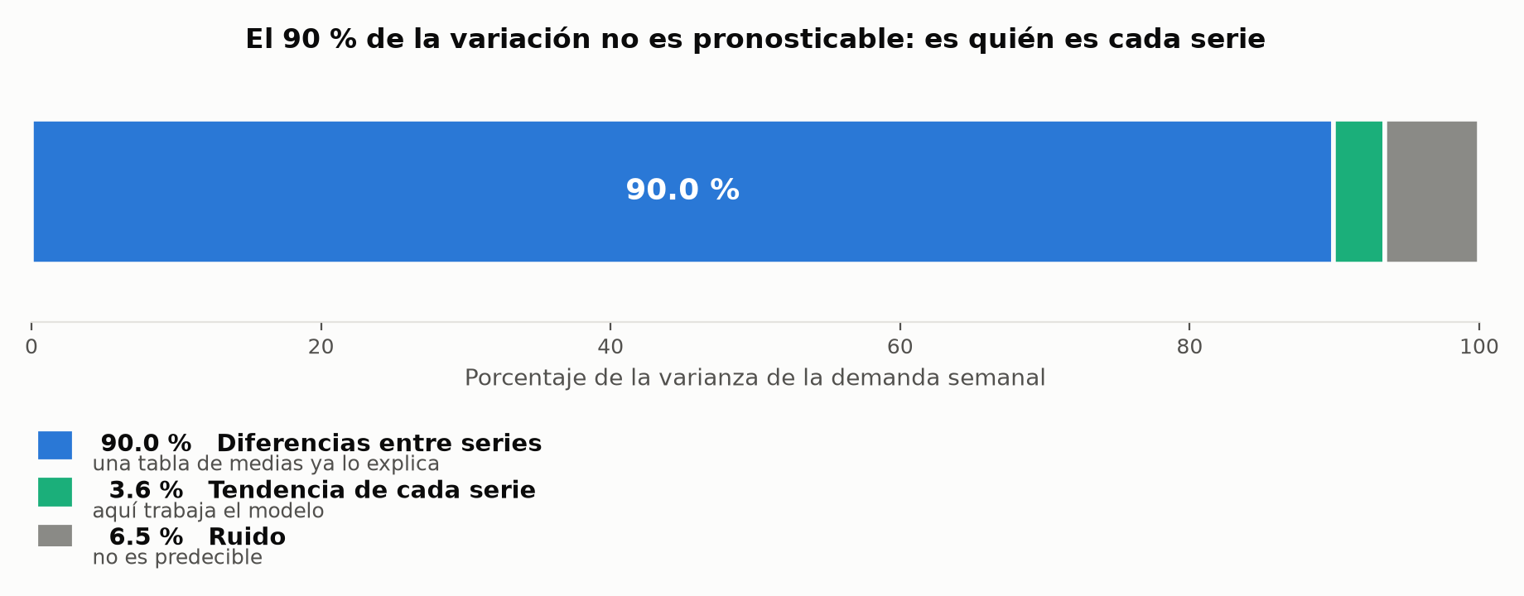
PASOS 3 Y 4 · UNIVARIADO
PASOS 3 Y 4 · UNIVARIADO
El techo de lo predecible, y por qué el R² no sirve aquí
Ese 3,6 % es exactamente donde está el caso de negocio
Fuente de varianza | Peso
Diferencias entre series | 90,0 %
Tendencia de cada serie | 3,6 %
Ruido irrecuperable | 6,5 %
Grupo | Series | Recorrido
Crecen más de 20 % | 36 | hasta +61 %
Planas | 33 | ±5 %
Caen más de 20 % | 33 | hasta −55 %
Predecir la media de cada serie ya da un R² de 0,900. Un modelo que reporte 0,88 estaría por debajo de una tabla de medias hecha en una hoja de cálculo.
El R² queda descartado como métrica principal. Se mide con error porcentual ponderado y pérdida pinball.
El trabajo del modelo es ese 3,6 % de tendencia. Todo lo demás lo resuelve la identidad de la serie.
69 de las 160 series se mueven más de un 20 % en trece semanas, y las subidas compensan a las bajadas: no hay deriva global que aprovechar.
En esas 69 series, quien pide mirando el histórico se queda corto en las que suben y acumula merma en las que bajan.
Pasos 3-4 · Univariado
6

Slide 7
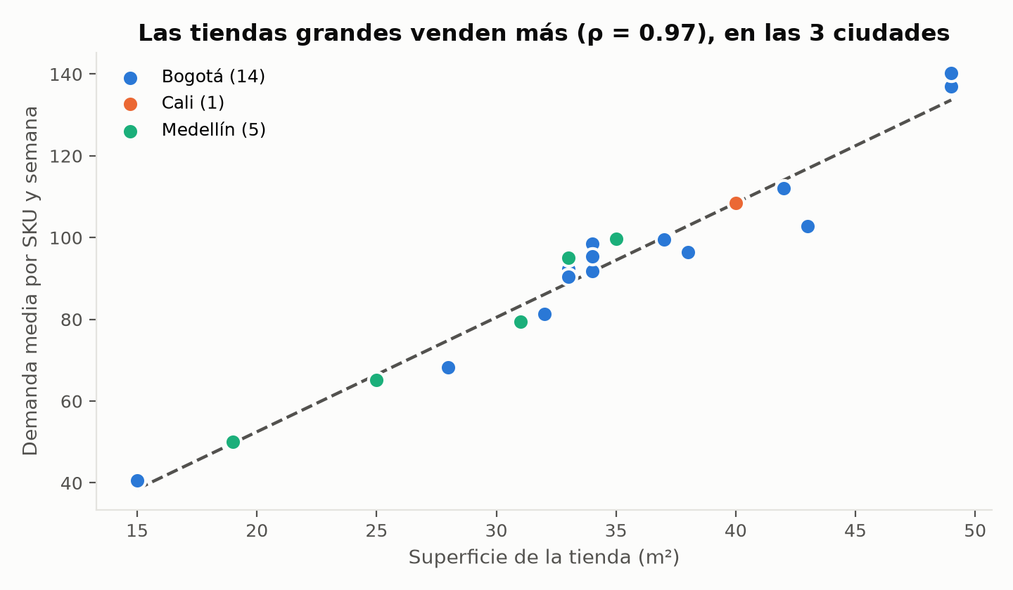
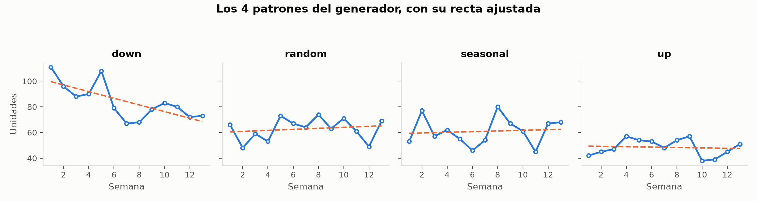
PASOS 3 Y 4 · UNIVARIADO
PASOS 3 Y 4 · UNIVARIADO
Qué variables de contexto entran y cuáles se descartan
Las etiquetas de tendencia no describen lo que hacen las series
Patrón | Series | Cambio mediano
down | 44 | −1,0 %
seasonal | 57 | −2,5 %
random | 32 | +2,8 %
up | 27 | +3,5 %
▪ La superficie entra. Correlación 0,976 con la demanda de la tienda. Permite además estimar una tienda nueva sin historial.
El contraste de Kruskal-Wallis da p = 0,453: la etiqueta explica el 1,6 % de la variación observada. El panel etiquetado «up» tiene la recta ajustada descendente.
El fichero sigue excluido del modelo, y además su valor como herramienta de diagnóstico es mucho menor de lo esperado.
▪ La ciudad se descarta. Sobre el residuo del tamaño no aporta nada, y con una sola tienda en Cali cualquier conclusión sería indefendible.
▪ Precio y coste se quedan fuera del modelo. Su sitio es la capa de costes, no la matriz de entrada.
▪ Producto y tienda con indicadoras. El diseño está balanceado, así que codificar por frecuencia devolvería una constante.
Pasos 3-4 · Univariado
7

Slide 8
PASOS 5 A 8 · DISEÑO
PASOS 5 A 8 · VARIABLES
Las particiones se congelan antes de modelar
Trece variables, todas calculadas de la semana anterior hacia atrás
Ajustarlas después de ver resultados invalidaría toda la evaluación.
Periodo | Semanas | Filas | Uso
Historia de los rezagos | 1 a 4 | — | No genera filas utilizables
Entrenamiento | 5 a 10 | 960 | El modelo aprende aquí
Prueba | 11 a 13 | 480 | Intacta hasta el final
Predicción | 14 | 160 | Se entrega, sin observación real
Familia | Variables | Qué capturan
Rezagos | rezago_1 a rezago_4 | El dato crudo de cada semana previa
Medias móviles | media_2, media_3, media_4 | El nivel reciente, promediando el ruido
Desviaciones móviles | desv_2, desv_3, desv_4 | La volatilidad propia de la serie
Dirección | pendiente | Hacia dónde va la serie
Derivadas | razon_ultima, cv_reciente | Posición y dispersión relativas
▪ Dentro de entrenamiento, tres pliegues de ventana expansiva: ajusta con 5-7 y valida 8, luego 5-8 y valida 9, luego 5-9 y valida 10.
▪ La prueba antifuga es automática. Reconstruye todas las variables ocultando lo posterior al corte y exige que las filas anteriores salgan idénticas.
▪ Los hiperparámetros y la longitud de la media móvil se eligen en validación, nunca en prueba.
▪ Las correlaciones marginales engañan. Todas pasan de 0,90 con el objetivo, pero al restar la media de cada serie caen a cero: reflejan el nivel, no predicen.
▪ Las semanas se deducen del panel: no hay ninguna constante con el número de semanas, así que el diseño se recalcula solo si llegan más datos.
▪ Limitación declarada. El univariado se hizo sobre las trece semanas. Queda escrita en vez de disimularse.
▪ Rezagos y medias móviles son linealmente dependientes. Un modelo lineal no puede recibir ambos: media_2 es la semisuma de rezago_1 y rezago_2.
Pasos 5-8 · Diseño experimental
8

Slide 9
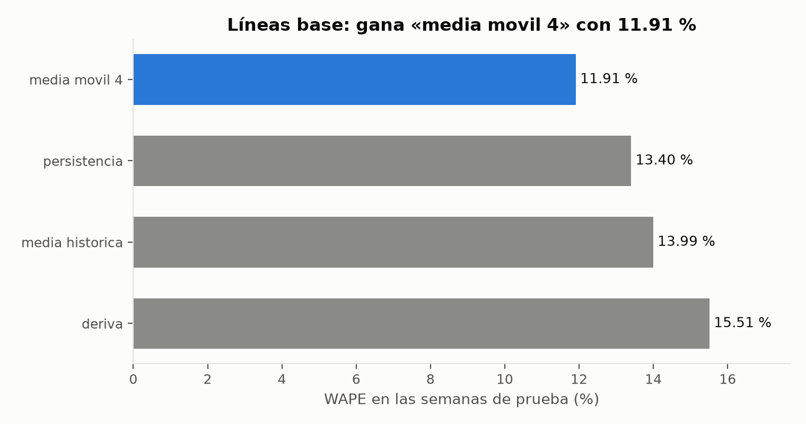
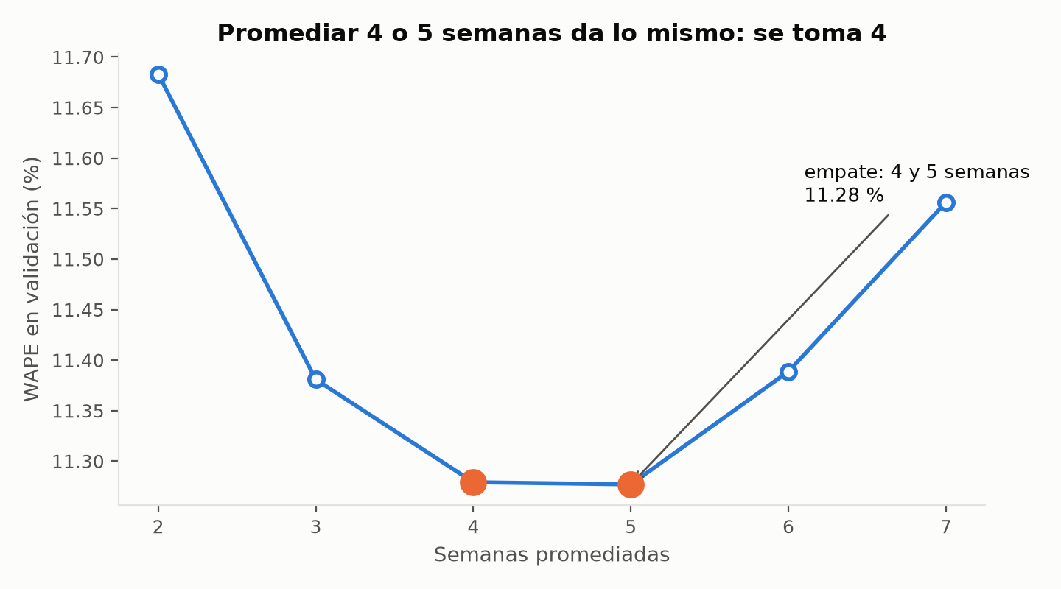
PASOS 5 A 8 · LÍNEAS BASE
PASOS 5 A 8 · LÍNEAS BASE
Cuántas semanas mirar: el barrido se hace en validación, no en prueba
El listón: media móvil de cuatro semanas, 11,91 % de error
La métrica de la línea base es el WAPE: suma los errores en unidades y los divide entre las ventas reales, así cada serie pesa según lo que vende. A diferencia del MAPE, no se dispara en las series de bajo volumen ni se rompe con ventas cercanas a cero
La curva tiene forma de U. Con 4 y 5 semanas el error empata en 11,28 %. Por debajo entra ruido, por encima entra historia desfasada.
Se toma 4 porque, a igual error, la ventana más corta gasta una semana menos de historia. Con trece semanas, cada semana extra de ventana cuesta 160 filas de entrenamiento
Línea base | WAPE | R²
Media móvil 4 | 11,91 % | 0,899
Persistencia | 13,40 % | 0,876
Media histórica | 13,99 % | 0,856
Deriva | 15,51 % | 0,833
La deriva es la peor, y eso es un hallazgo. Estimar la pendiente con cuatro semanas y proyectarla una hacia adelante es casi todo ruido.
Cualquier modelo se mide contra el 11,91 %. Una mejora del 5 al 10 % sería buena; una mejora muy superior debe hacer sospechar de fuga antes que celebrarse.
Pasos 5-8 · Líneas base
9

Slide 10
PASO 9 · COSTES
El nivel de servicio no se elige: sale de dos precios
Este paso se ejecuta antes de entrenar, porque decide cuántos modelos hacen falta y cuáles.
nivel de servicio = margen perdido ÷ ( margen perdido + coste del sobrante )
Para el Tinto: 1.700 ÷ ( 1.700 + 810 ) = 0,68
En esa expresión no aparece la demanda. Depende solo de dos precios, y cada producto tiene los suyos.
Si mañana cambia el precio del Tinto, no hay que reentrenar nada: se recalcula el nivel y el pedido se ajusta solo.
El mismo modelo sirve para los ocho productos con políticas distintas.
La conversación con negocio queda separada de la técnica. Discutir costes no es discutir algoritmos.
Paso 9 · Costes y niveles
10

Slide 11
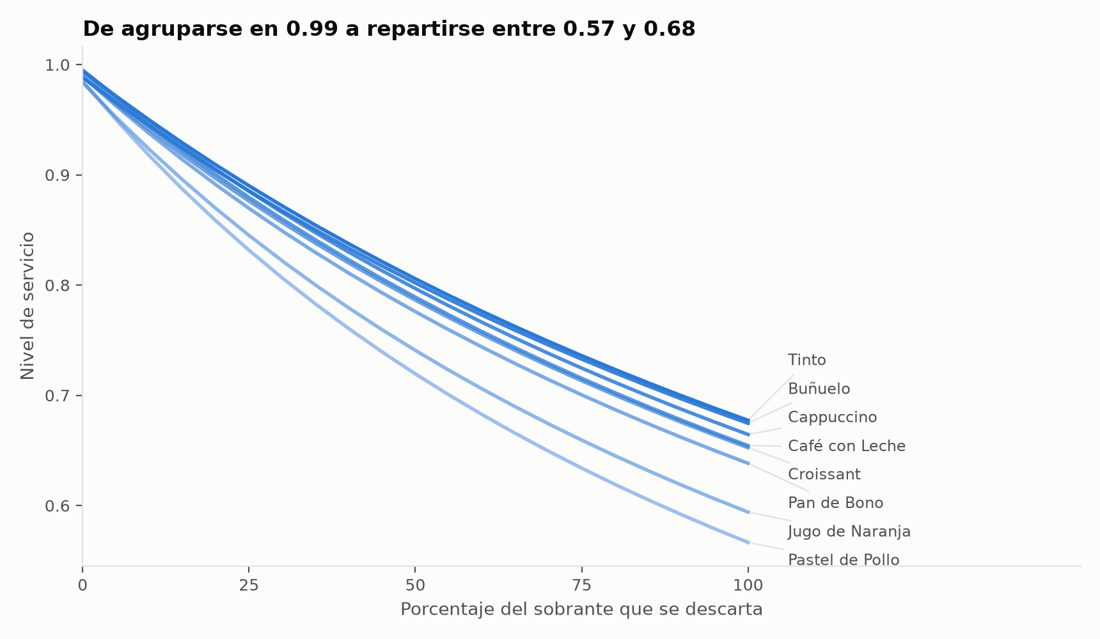
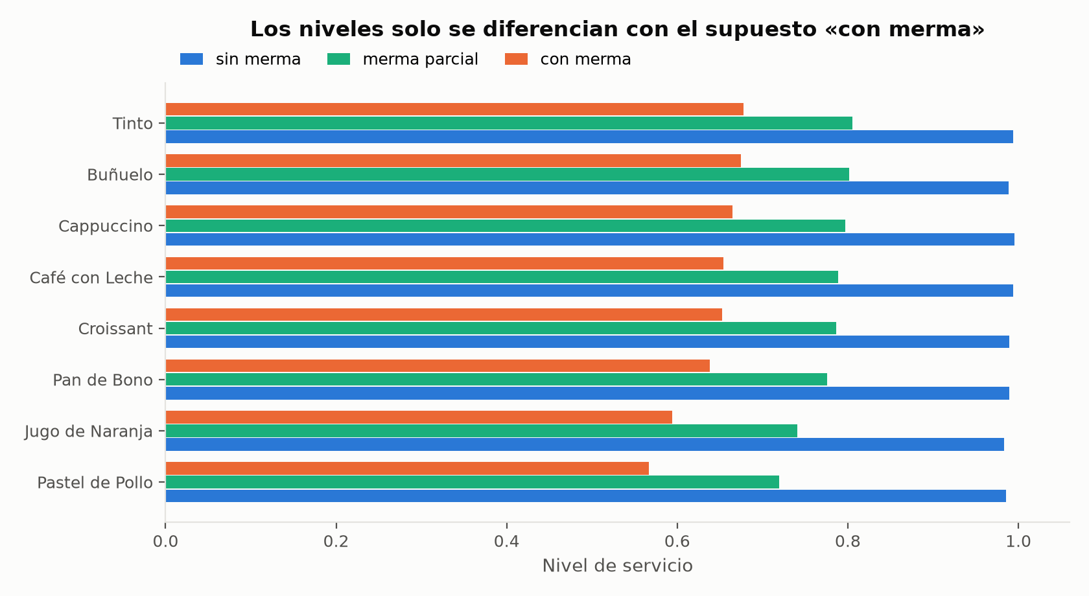
PASO 9 · COSTES
PASO 9 · COSTES
Con el coste del enunciado los ocho productos salen iguales
La pregunta a negocio no es binaria, es cuantitativa
Producto | Sin merma | Con merma
Cappuccino | 0,995 | 0,66
Tinto | 0,994 | 0,68
Café con Leche | 0,994 | 0,65
Croissant | 0,989 | 0,65
Pan de Bono | 0,989 | 0,64
Buñuelo | 0,988 | 0,67
Pastel de Pollo | 0,985 | 0,57
Jugo de Naranja | 0,984 | 0,59
Se descarta | Nivel del Tinto
0 % | 0,994
20 % | 0,909
40 % | 0,837
50 % | 0,806
100 % | 0,677
La caída más fuerte está al principio. Basta suponer que se pierde un 20 % del sobrante para que el nivel baje de 0,99 a 0,91.
Sin merma los ocho caben en una amplitud de 0,011: son indistinguibles, y la pregunta del encargo se queda sin respuesta.
Con merma se abren de 0,57 a 0,68 y quedan ordenados exactamente por margen.
Paso 9 · Costes y niveles
11

Slide 12
PASO 9 · LA REJILLA
Diecisiete niveles: eso es lo que hay que entrenar
Hasta tener esta lista no se sabía cuántos modelos de cuantil hacen falta.
0,50 0,57 0,59 0,64 0,65 0,66 0,67 0,68 0,72 0,74 0,78 0,79 0,80 0,81 0,90 0,98 0,99
Reúne los niveles que piden los tres escenarios de coste, más el 0,50 para el pronóstico central que quiere negocio y el 0,90 para auditar la incertidumbre.
Un estimador de cuantiles solo devuelve el cuantil para el que fue entrenado. Por eso son diecisiete modelos y no uno.
PASO 10 · SELECCIÓN
Cuatro decisiones tomadas antes de mirar ningún resultado
Siete familias, todas ajustadas con la misma búsqueda y evaluadas en las mismas semanas de prueba.
Los modelos puntuales compiten en la misma métrica. A Ridge, al boosting y a la media móvil se les suma el cuantil empírico de sus propios residuales. Sin eso, cualquier modelo probabilístico habría ganado por defecto y no por mérito.
Todas se ajustan con la misma búsqueda: optimización bayesiana, 30 ensayos, minimizando la pérdida pinball sobre los pliegues de validación.
La métrica principal es la pérdida pinball, que penaliza de forma asimétrica igual que lo hace el negocio. El WAPE se reporta sobre el pronóstico central, como en la línea base.
Paso 9 · La rejilla de niveles
12

Slide 13
PASO 10 · RESULTADO
Seis modelos empatan y todos superan a la media móvil
Sobre las 480 decisiones de las semanas de prueba. Pinball en tres niveles; WAPE, MAE y sesgo sobre el pronóstico central.
Familia | Pinball 0,50 | Pinball 0,65 | Pinball 0,90 | Pinball media | WAPE | MAE | Sesgo
Bosque cuantílico | 5,490 | 5,103 | 2,341 | 4,311 | 11,77 % | 10,98 | −0,09
GBR + residuales | 5,514 | 5,117 | 2,328 | 4,320 | 11,82 % | 11,03 | −0,13
Boosting cuantílico | 5,467 | 5,136 | 2,391 | 4,331 | 11,72 % | 10,93 | 0,00
Ridge + residuales | 5,508 | 5,172 | 2,335 | 4,338 | 11,81 % | 11,02 | +0,24
Regresión cuantílica | 5,484 | 5,166 | 2,378 | 4,343 | 11,76 % | 10,97 | +0,11
Ensemble + residuales | 5,574 | 5,177 | 2,407 | 4,386 | 11,95 % | 11,15 | +0,08
Media móvil + residuales | 5,563 | 5,319 | 2,741 | 4,541 | 11,93 % | 11,13 | −0,02
Por pérdida pinball gana el bosque cuantílico. Por WAPE del pronóstico central gana el boosting, con 11,72 % frente al 11,91 % de la línea base.
Las diferencias entre los seis modelos son de centésimas. La mejora sobre la media móvil es real pero modesta: el techo lo pone la información disponible, no el algoritmo.
Paso 10 · Selección de familia
14

Slide 14
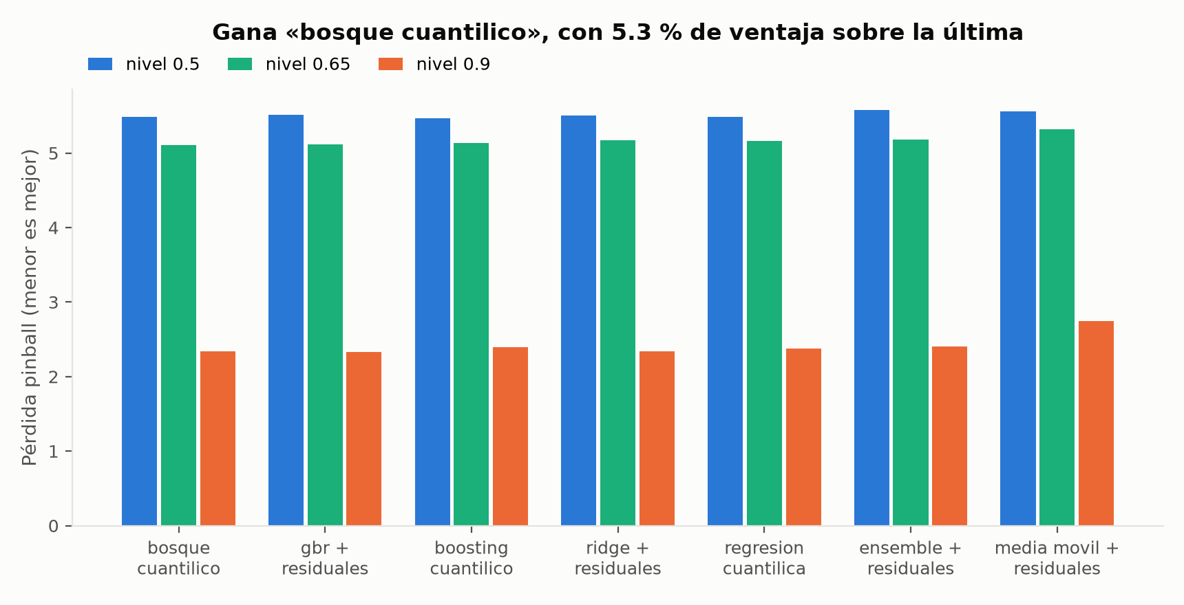
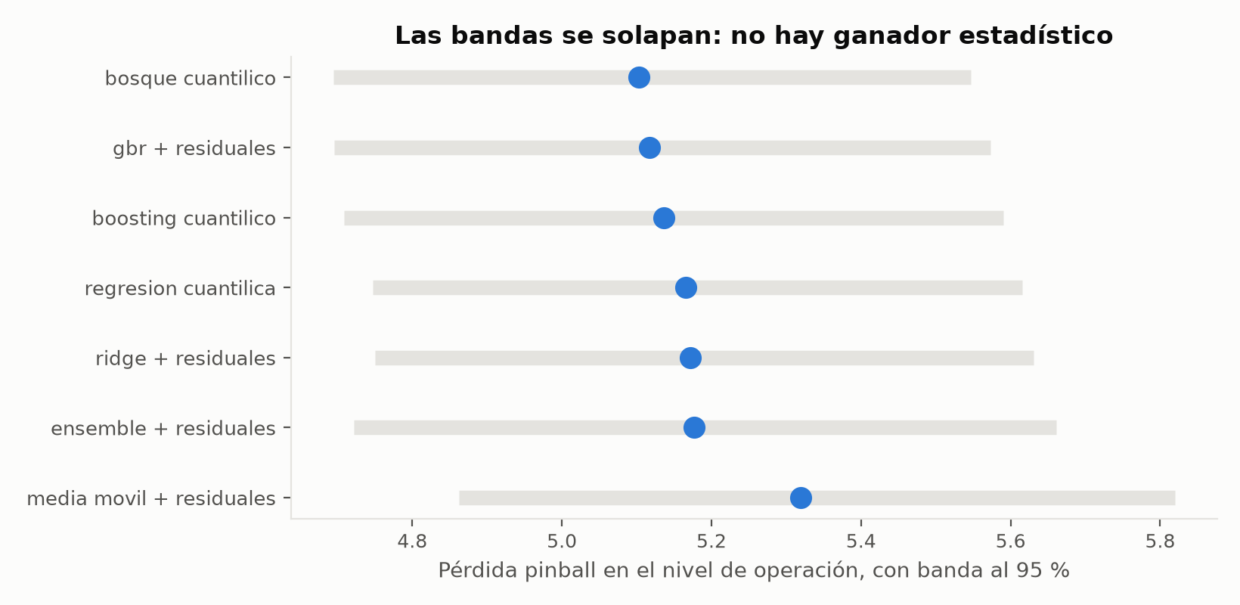
PASO 10 · RESULTADO
PASO 10 · SELECCIÓN
Las diferencias entre los seis modelos son de centésimas
Qué diferencias son reales y cuáles son ruido
▪ En el nivel de operación, 0,65, el mejor y el sexto están a 0,07 de pinball. La media móvil queda a 0,22 del mejor.
Contraste de Diebold-Mariano contra el mejor, en el nivel de operación.
Los seis modelos: empate técnico
p entre 0,12 y 0,58. No se puede afirmar que ninguno sea mejor que otro.
La media móvil: pierde con evidencia
p = 0,008. Que los modelos superan a la línea base sí está demostrado.
Las bandas al 95 % se solapan entre todas las familias: no hay un ganador estadístico dentro de los seis modelos. La elección tendrá que decidirse por otros criterios.
▪ Una mejora muy superior habría sido sospechosa. El univariado ya decía que solo un 3,6 % de la varianza es tendencia predecible.
Paso 10 · Selección de familia
15

Slide 15
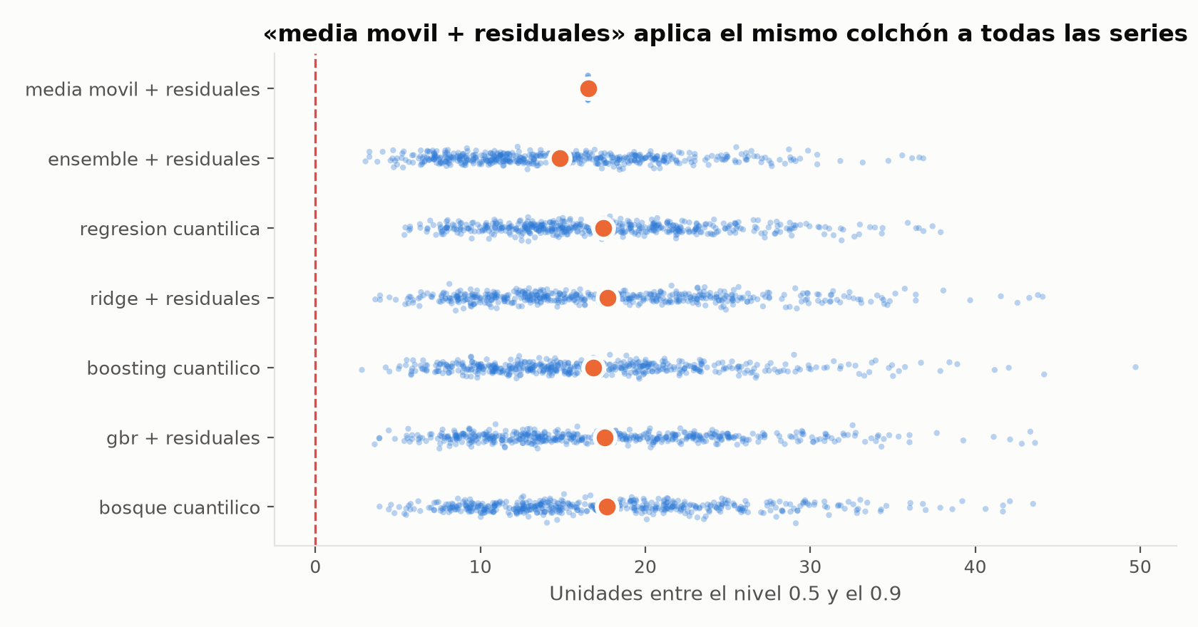
PASO 10 · SELECCIÓN
PASO 10 · SELECCIÓN
El colchón decide entre los que empatan
Ante un empate de seis, se elige por interpretabilidad
Cuando las diferencias no se distinguen del ruido, elegir por lo que se puede explicar es la decisión correcta, y hay que decirlo así.
▪ Interpretabilidad. Es la única con coeficientes que se pueden enseñar, y como trabaja en proporción se leen en porcentaje: una desviación típica en la última semana mueve la predicción un 1,85 % sobre la media reciente. Eso se le explica a un jefe de tienda. Un bosque de 300 árboles, no.
▪ Estabilidad del colchón. La menor desviación de las seis y el mínimo más alto. En series pequeñas eso evita márgenes demasiado ajustados.
▪ Coste de cómputo despreciable y sin dependencias adicionales.
Configuración operativa: regresión cuantílica, 17 niveles, mismos hiperparámetros en todos.
▪ El colchón es la distancia entre el nivel 0,90 y el 0,50 de cada serie. Cada punto es una de las 480 decisiones de prueba.
▪ La media móvil aplica el mismo colchón a las 160 series, a la más estable y a la más volátil: su nube es una línea. Por eso no sirve para operar.
▪ Los seis modelos lo gradúan serie a serie. Entre ellos, la regresión cuantílica tiene el colchón más estable: desviación de 6,6 unidades y mínimo de 5,4, frente a mínimos de 2,8 en otras familias que en series pequeñas dejan un margen demasiado ajustado.
Paso 10 · Selección de familia
16

Slide 16
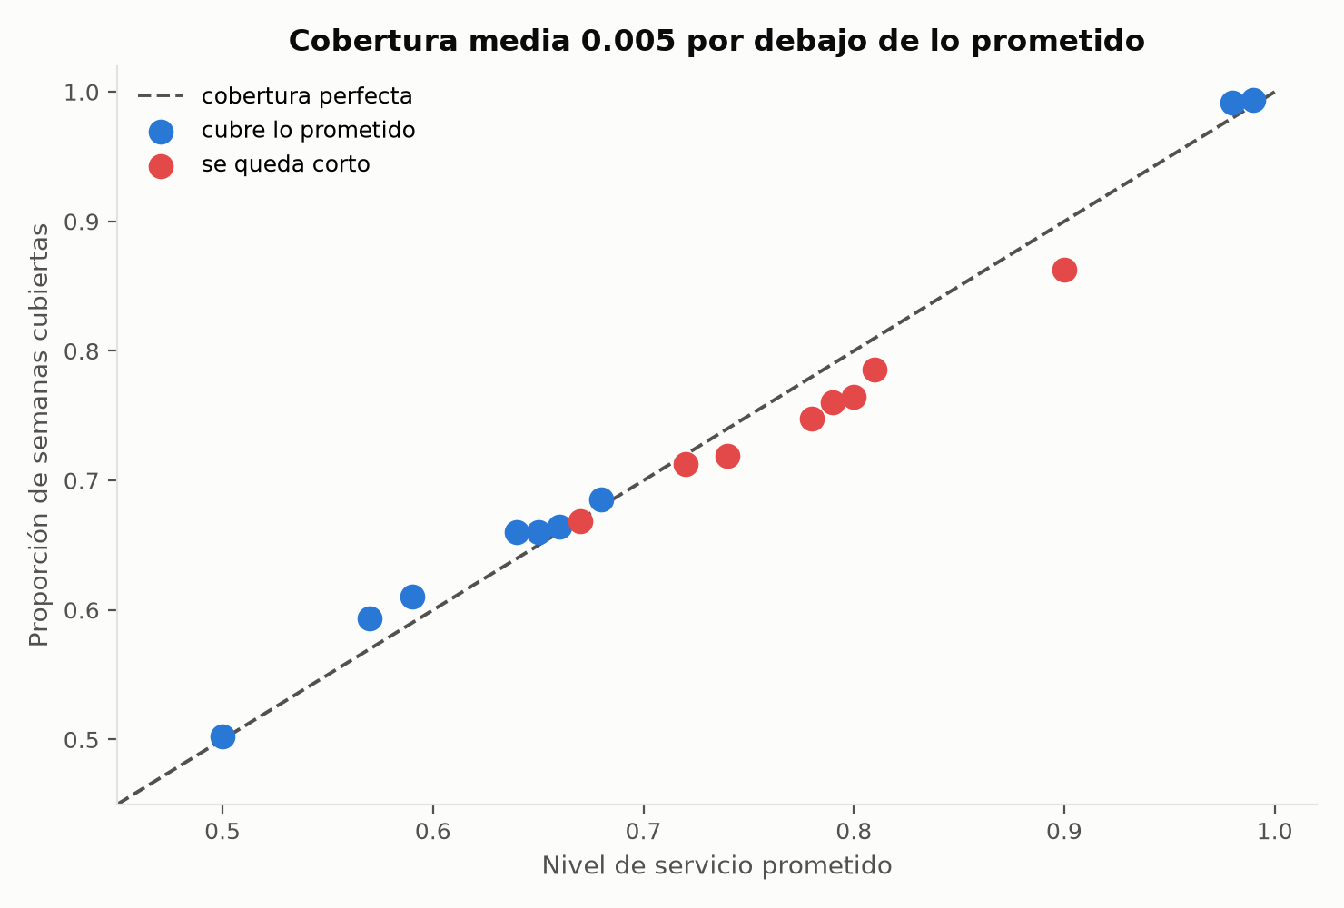
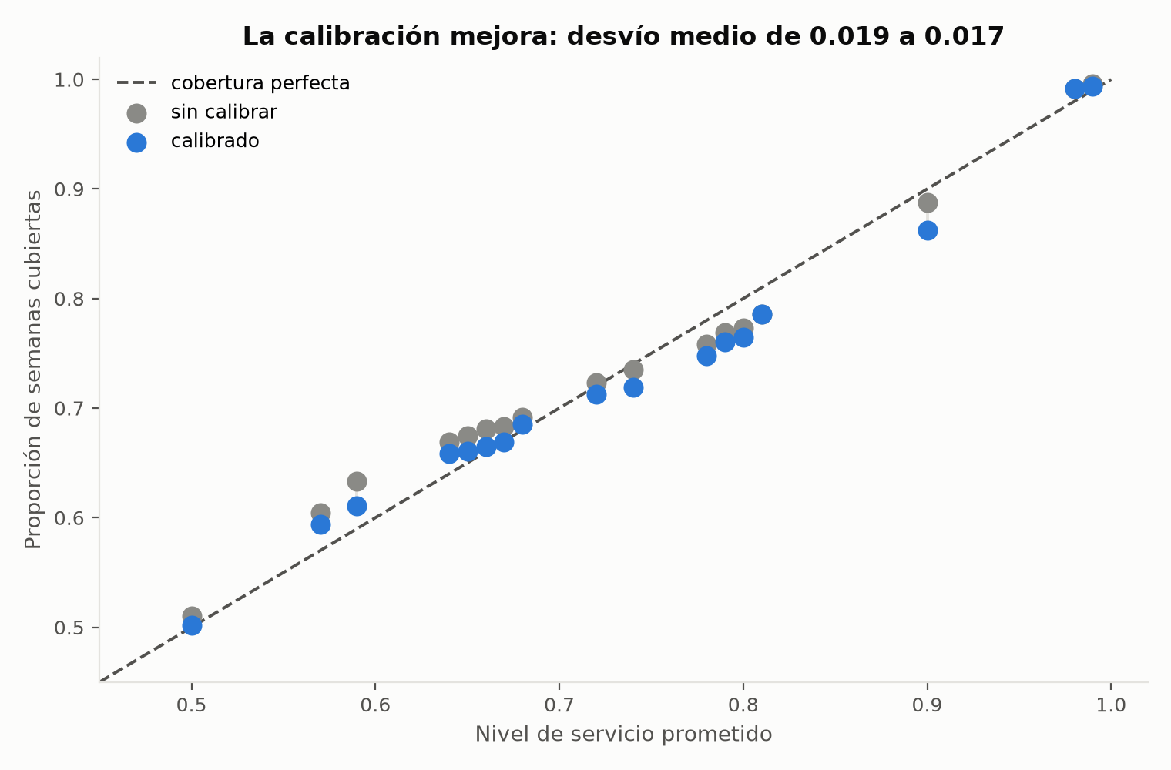
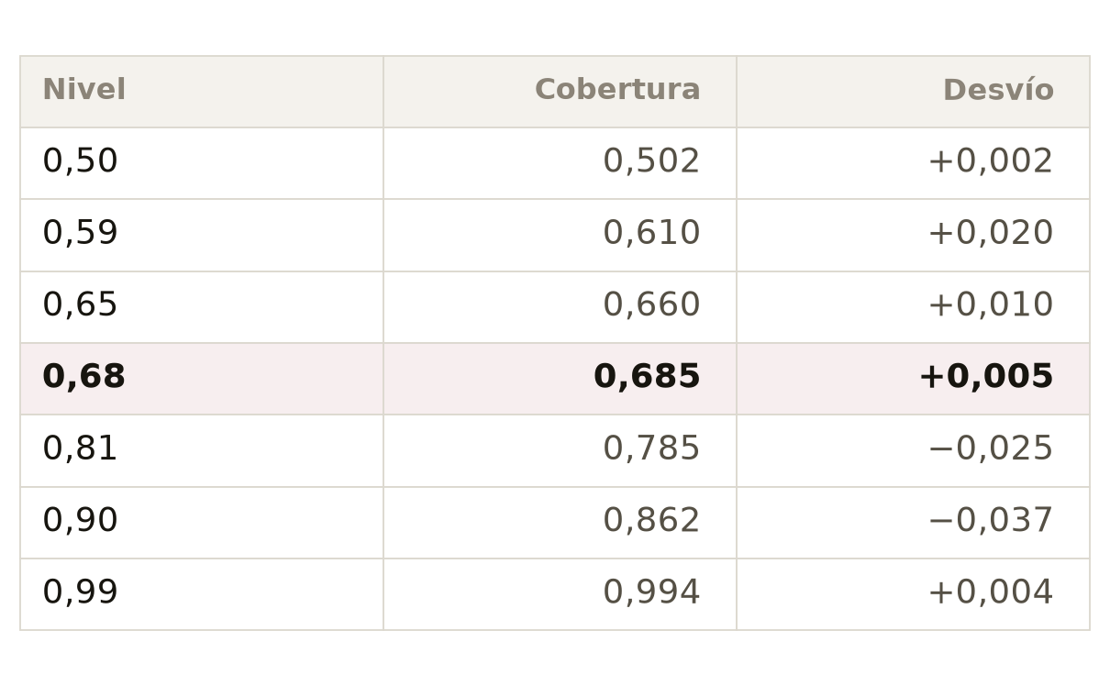
PASO 11 · LA REJILLA ENTRENADA
PASO 13 · CALIBRACIÓN CONFORMAL
El nivel de servicio que se promete es real, no una etiqueta
Calibración del Modelo
Nivel | Cobertura | Desvío
0,50 | 0,510 | +0,010
0,59 | 0,633 | +0,043
0,65 | 0,675 | +0,025
0,68 | 0,692 | +0,012
0,81 | 0,785 | −0,025
0,90 | 0,888 | −0,013
0,99 | 0,996 | +0,006
Cuando la política promete cubrir el 68 % de las semanas, cubre el 69 %. El desvío medio es de +0,006 y el peor caso de 0,043.
Los niveles se ajustan por separado.
Paso 11 · Rejilla de niveles
17

Slide 17
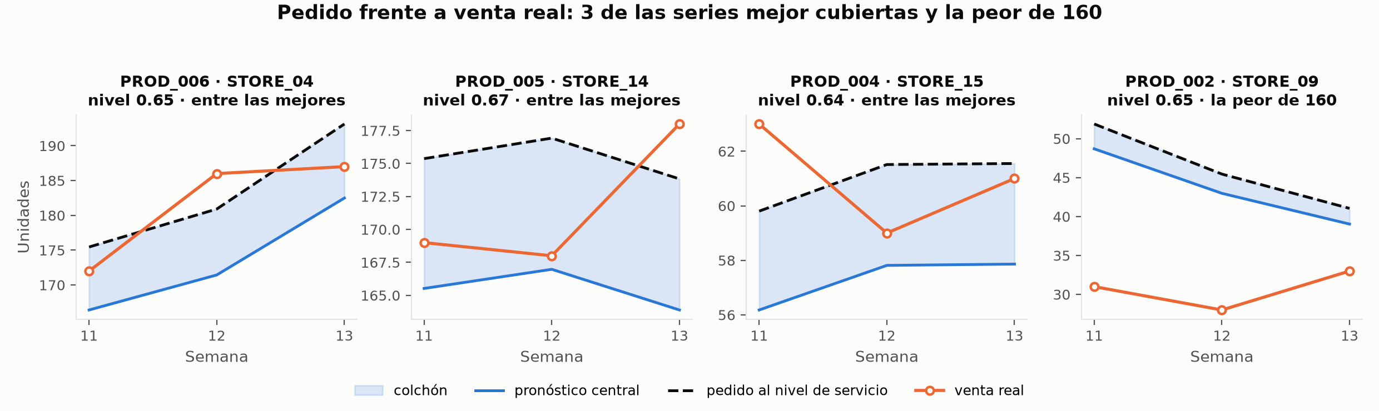
PASO 11 · LA REJILLA ENTRENADA
El abanico se adapta a cada serie, que es para lo que se eligió
Cuatro series de las semanas de prueba, elegidas por dato: tres de las mejor cubiertas y la peor de las 160. La línea discontinua es lo que se pediría; la franja, el colchón sobre el pronóstico central.
En las buenas, el pedido cubre la venta con sobrante pequeño y el colchón cambia con cada serie. La peor, STORE_09 con Café con Leche, es la misma que el diagnóstico señala primero: el proceso detecta dónde no acierta.
Paso 11 · Rejilla de niveles
18

Slide 18
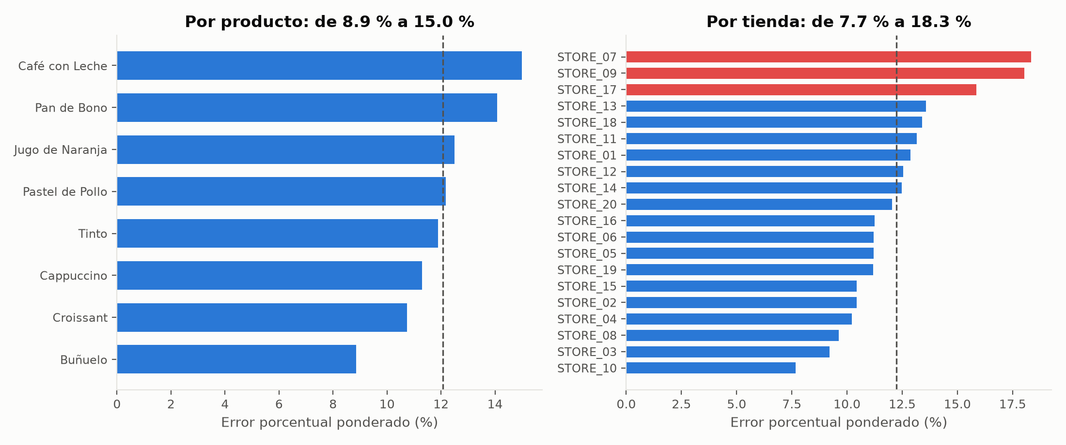
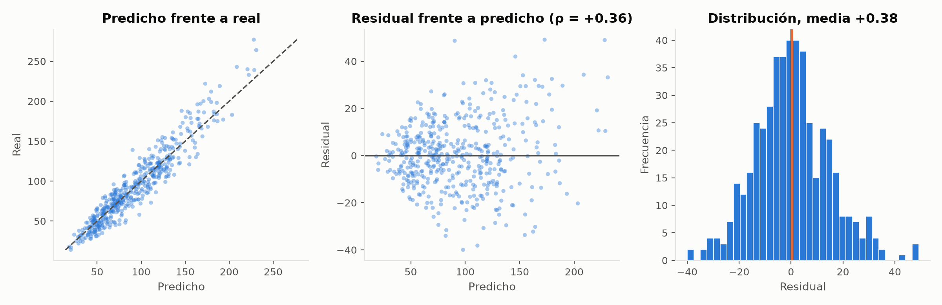
PASO 12 · DIAGNÓSTICO
PASO 12 · DIAGNÓSTICO
El error se concentra en las tiendas pequeñas
Lo que está bien, comprobado y no supuesto
▪ No queda estructura temporal sin capturar. El contraste de Ljung-Box no detecta autocorrelación en ninguna de las 160 series.
Tramo | Demanda | Error | Sesgo
· el más bajo | 44,6 | 17,8 % | −3,44
· el más alto | 153,8 | 10,3 % | +6,85
▪ Los residuales están casi centrados. Media de 0,11 unidades sobre una demanda media de 93, y asimetría de 0,29.
▪ No hay error sistemático por tipo de patrón. Los cuatro tipos quedan entre 11,2 y 12,2 % de error.
▪ Hay heterocedasticidad y es esperable. El error crece con el nivel de la serie, con correlación +0,36. Por eso un colchón plano sería incorrecto.
En una serie que vende 45, un error de 8 es un 18 %. En una que vende 154, un error de 16 es un 10 %. La demanda baja es proporcionalmente más ruidosa.
Queda un sesgo residual por tamaño, reducido un 32 % pero no eliminado: el modelo sobrepredice las series pequeñas y subpredice las grandes.
Se traduce en merma en las tiendas pequeñas y ventas perdidas en las grandes. Queda como línea de mejora antes del piloto.
Paso 12 · Diagnóstico
19

Slide 19
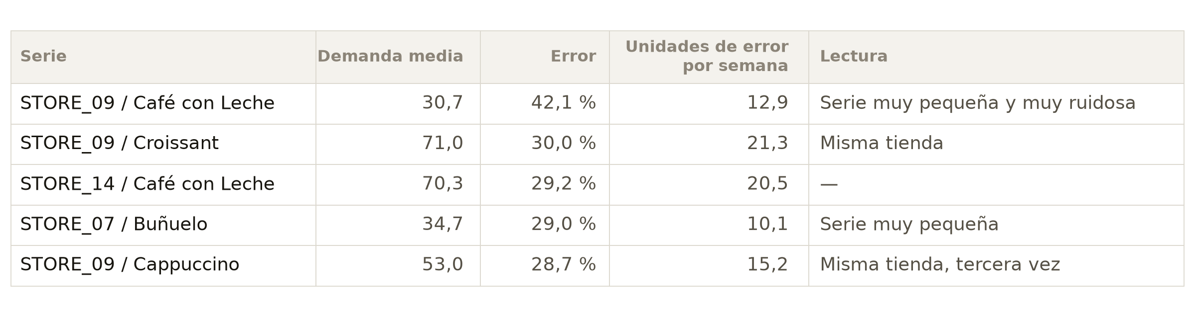
PASO 12 · DIAGNÓSTICO
10 series necesitan revisión
De las 160, 10 superan el doble del error mediano. Tres de las cinco peores están en la misma tienda.
Todas tienen sesgo negativo: el modelo pide de más en las 10.
Que STORE_09 aparezca tres veces sugiere algo propio de esa tienda, no del modelo. Conviene mirarla aparte.
Acción concreta. Revisarlas antes de implantar, y excluirlas del piloto o vigilarlas por separado.
Paso 12 · Diagnóstico
20

Slide 20
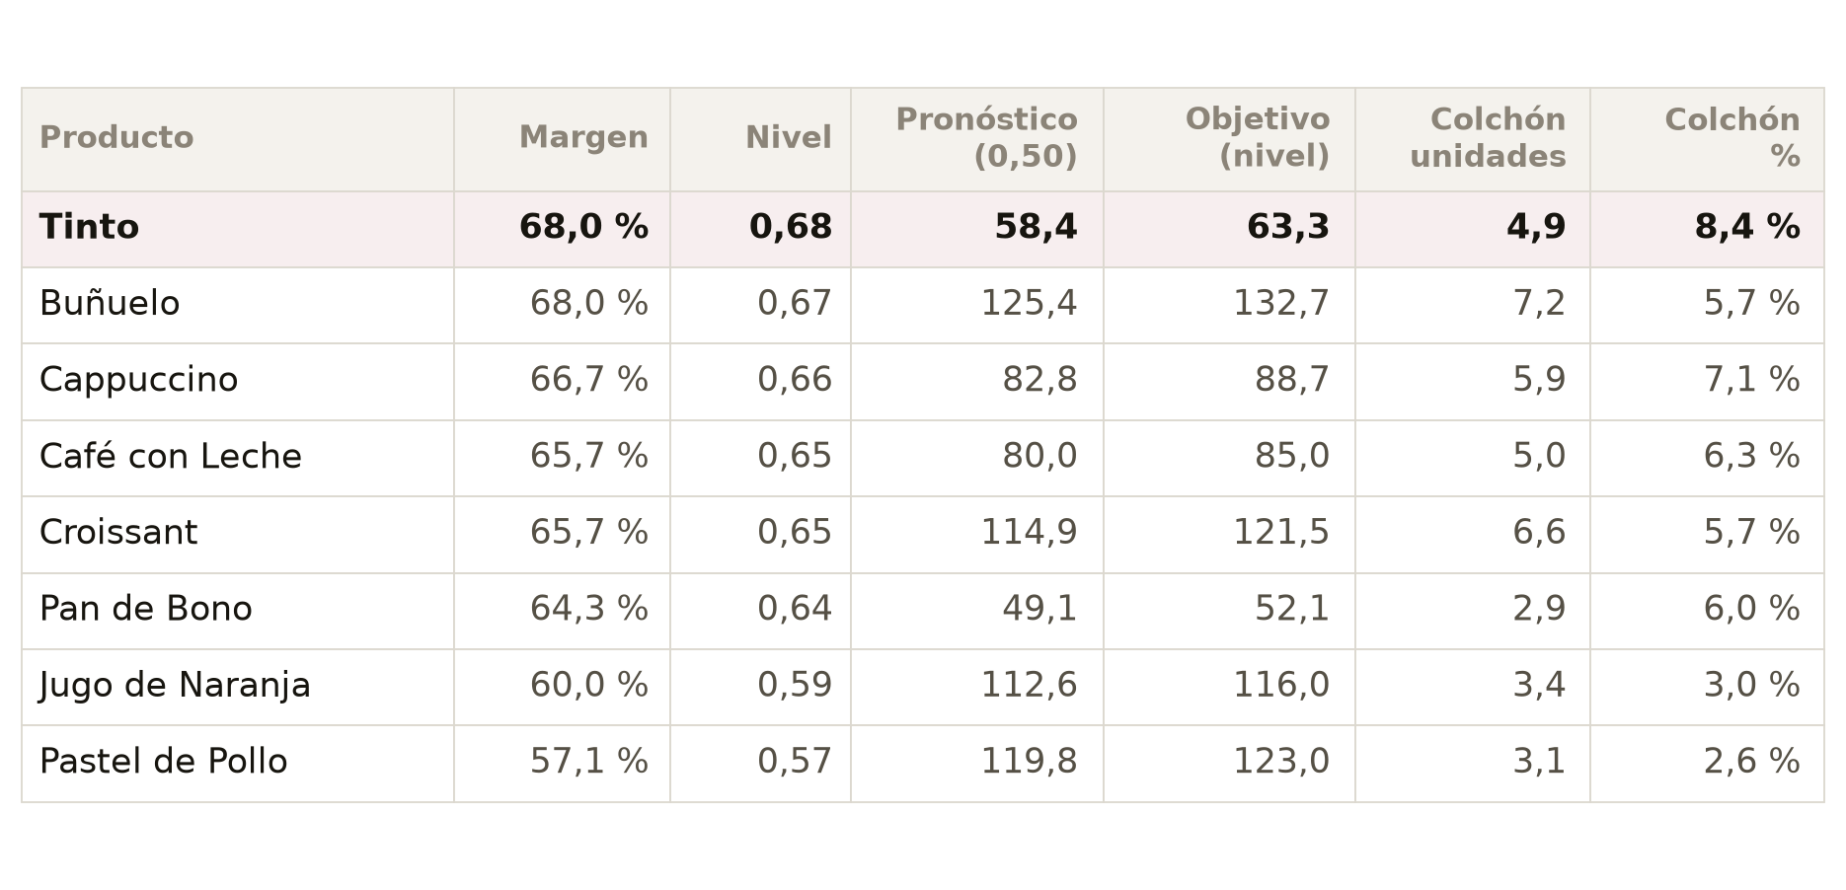
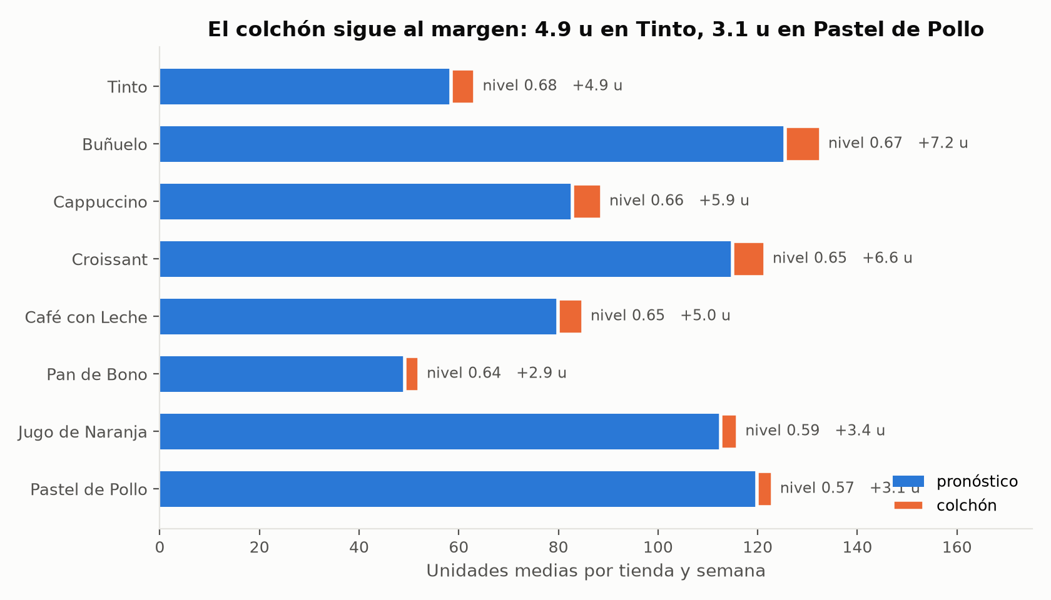
PASO 14 · EL OPTIMIZADOR
PASO 14 · EL COLCHÓN
Toda la decisión cabe en tres líneas
La respuesta visible a la pregunta del encargo
nivel de servicio = el que marcan los costes del producto
objetivo = la predicción del modelo a ese nivel, redondeada
pedido = máximo ( 0 , objetivo − stock en estantería )
▪ Seis propiedades se verifican en cada ejecución: ningún pedido negativo, todas las cantidades enteras, el pedido más el stock alcanza el objetivo, cero pedido donde el stock ya cubre, cada producto con su nivel, y ningún objetivo por debajo del pronóstico central.
El colchón es lo que se pide por encima de lo esperado. El producto con más margen se protege más del doble que el de menos margen, y nadie lo decidió a mano.
Al Pastel de Pollo pasarse le duele casi tanto como quedarse corto: margen bajo y almacenaje caro. Al Tinto le compensa arriesgar.
Paso 14 · Optimizador del pedido
21

Slide 21
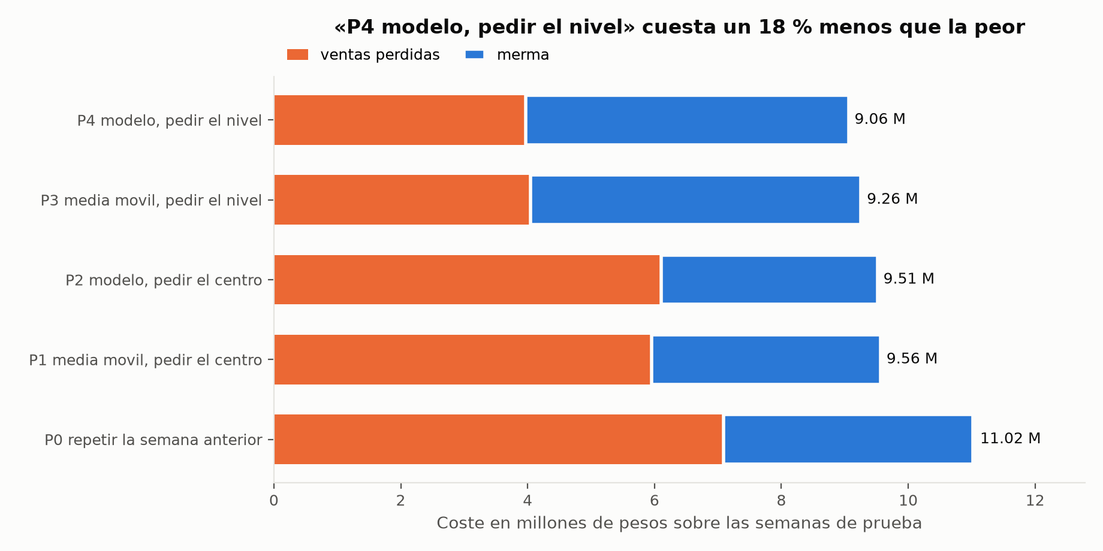
PASO 15 · SIMULACIÓN
PASO 15 · RESULTADO
Cinco políticas, no dos, para poder atribuir el ahorro
La propuesta cambia merma por ventas perdidas, y el saldo es favorable
Demanda real, decisión hipotética, sobre las 480 decisiones de las semanas de prueba.
Política | Coste | Servicio
P4 modelo + nivel | 9.062.061 | 96,1 %
P3 media móvil + nivel | 9.255.833 | 96,0 %
P2 modelo + centro | 9.512.699 | 93,9 %
P1 media móvil + centro | 9.561.518 | 94,0 %
P0 repetir la semana | 11.022.905 | 93,1 %
Más P0, repetir lo de la semana anterior, que aproxima la práctica actual.
Por qué no bastan dos
Comparar solo P0 contra P4 daría un ahorro grande sin saber a qué atribuirlo. Con una asimetría de costes como la de este catálogo, casi cualquier regla que pida más gana esa comparación.
 | Pedir el centro (0.50) | Pedir el nivel de servicio
Pronóstico ingenuo (media móvil) | P1 | P3
Pronóstico del modelo | P2 | P4 · la propuesta
Un 17,8 % menos que la práctica actual y un 5,2 % menos que pedir el pronóstico central.
Fíjate en la composición, no solo en el total. P4 tiene 1,8 millones más de merma que P1, pero 2,2 millones menos en ventas perdidas. El servicio real sube del 94,0 % al 96,1 %.
Extrapolado a 52 semanas serían 8,7 millones. Es orden de magnitud, no compromiso.
Paso 15 · Simulación de políticas
22

Slide 22
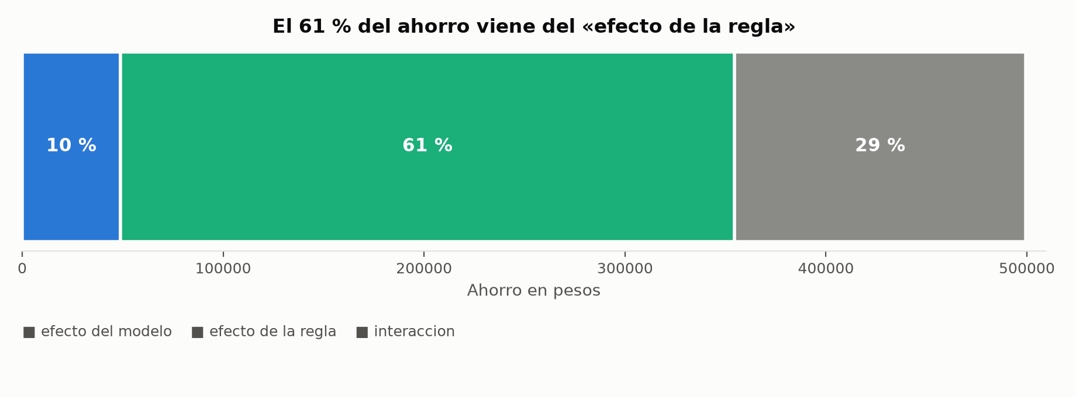
PASO 15 · ATRIBUCIÓN
PASO 15 · QUÉ ESTÁ DEMOSTRADO
Seis de cada diez pesos vienen de cambiar la regla, no de predecir mejor
Solo dos de las cuatro comparaciones son significativas
Bandas de confianza al 95 % por remuestreo de series, no de filas, porque las semanas de una misma serie están correlacionadas.
Comparación | Ahorro | Banda 95 % | ¿Significativo?
P4 frente a P0 · la práctica actual | 1.960.844 | 1.325.913 a 2.598.960 | Sí
P4 frente a P1 · pedir el centro | 499.457 | 87.470 a 963.945 | Sí
P4 frente a P3 · aporte del modelo | 193.772 | −17.437 a 422.048 | No
P3 frente a P1 · aporte de la regla | 305.685 | −37.446 a 681.407 | No
Componente | Ahorro | Peso
Efecto de la regla | 305.685 | 61 %
Interacción | 144.953 | 29 %
Efecto del modelo | 48.819 | 10 %
Total | 499.457 | 100 %
▪ Lo que se puede afirmar. Que la propuesta completa mejora la práctica actual y mejora pedir el centro. Las dos bandas excluyen el cero.
▪ Lo que no se puede afirmar. Que el modelo aporte por encima de la regla ingenua, ni que la regla aporte por sí sola. Sus bandas cruzan el cero.
▪ Con 160 series y tres semanas no hay potencia para separar efectos de ese tamaño. La descomposición indica de dónde parece venir el ahorro; la significación solo alcanza para el total.
Es lo que la tesis del proyecto anticipaba desde el análisis exploratorio, y ahora está medido con un diseño que lo aísla.
Presentar los 499.000 pesos como logro del modelo sería atribuirle un mérito que no tiene.
La interacción merece atención. Esos 145.000 salen de que el modelo, además de acertar el centro, gradúa el ancho del abanico por serie. Es lo que justifica haber elegido un modelo cuantílico y no uno puntual.
Paso 15 · Simulación de políticas
23

Slide 23
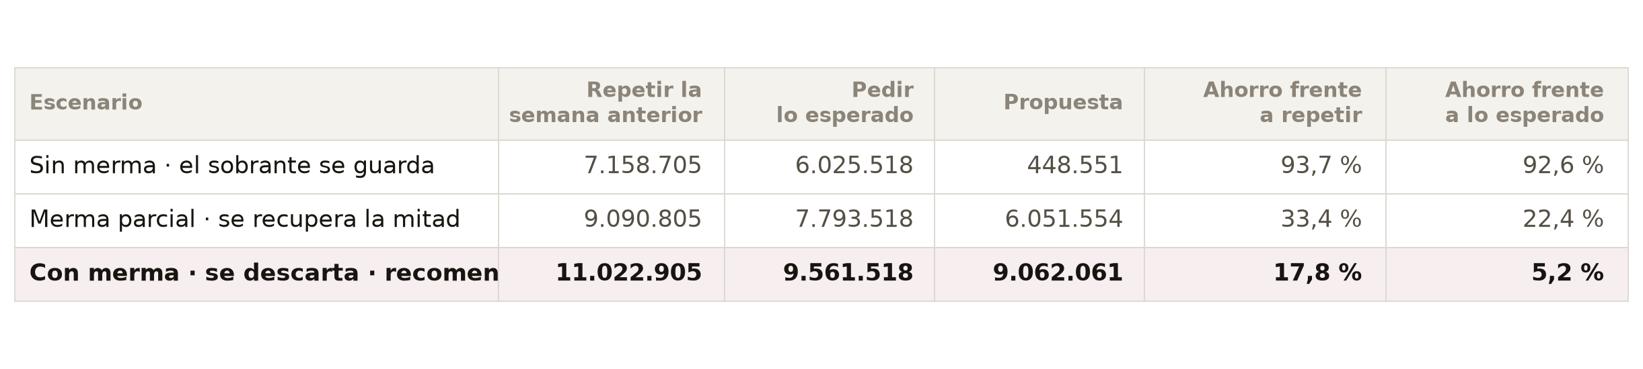
LA DECISIÓN
Una sola suposición mueve el ahorro del 5 % al 93 %
Mismos datos, mismo modelo, mismas predicciones. Lo único que cambia es qué se supone que pasa con el sobrante al cierre.
La misma propuesta ahorra entre un 18 % y un 94 % según qué se suponga que pasa con el producto que sobra al cierre. Si se guarda y se vende después, sobrar casi no cuesta, la política pide con holgura y el coste se desploma. Si se descarta, sobrar cuesta lo que costó producirlo, la política pide con cuidado y el ahorro frente a la práctica actual queda en un 17,8 %, y en un 5,2 % frente a quien ya pide bien con una media móvil.
Escenario del sobrante
24

Slide 24
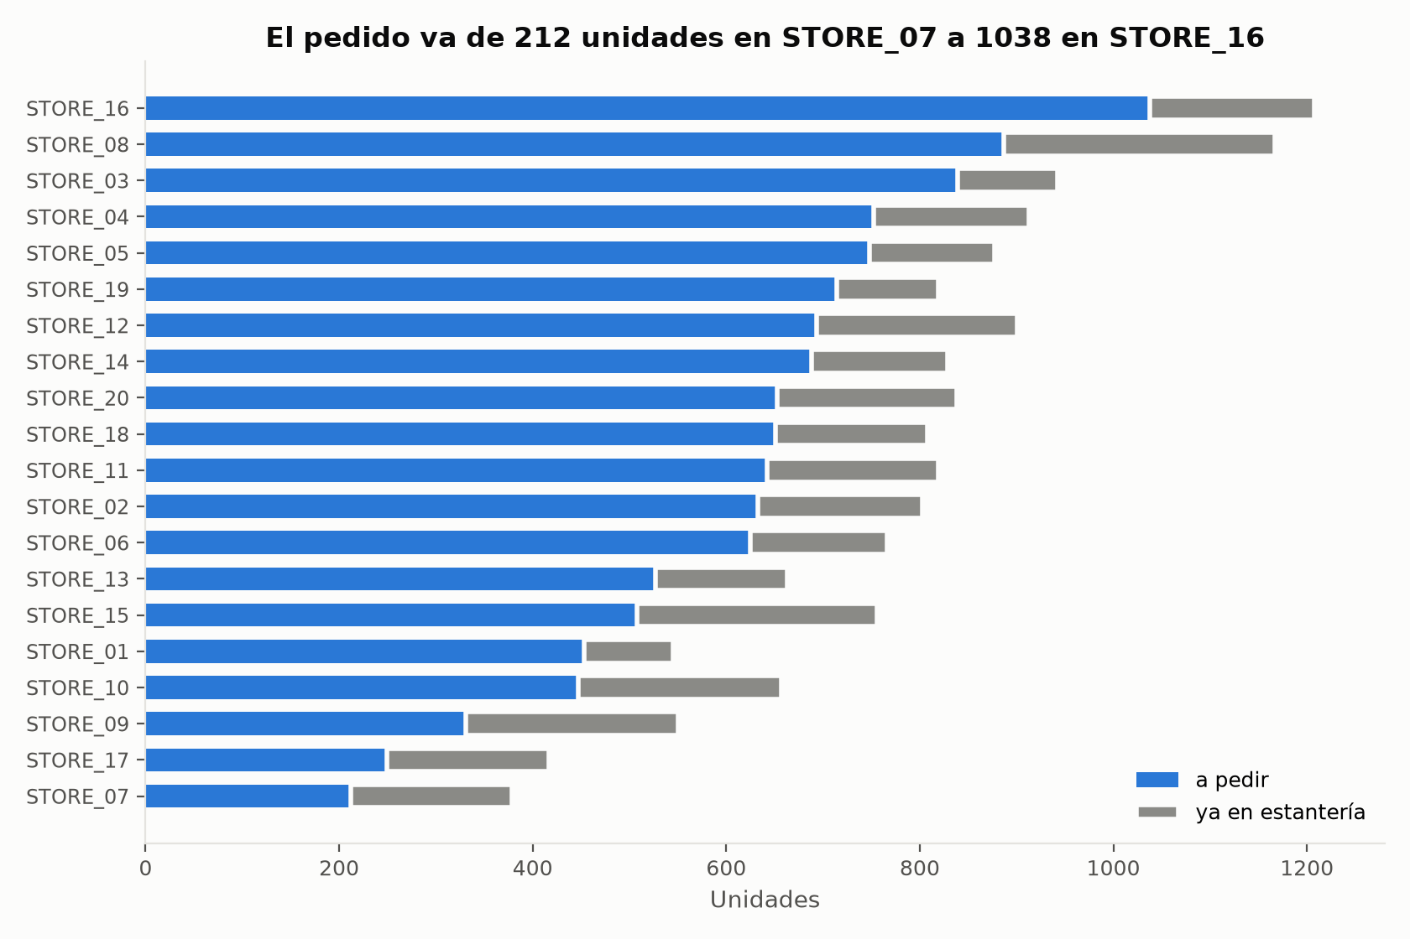
PASO 16 · LA ENTREGA
PASO 16 · LA ENTREGA
Una tabla de 160 filas que la tienda ejecuta
Cómo se reparte el pedido por tienda
Reentrenada con las trece semanas completas. Una fila por tienda y producto.
A PEDIR
12.290
unidades en toda la red
OBJETIVO
15.591
unidades en estantería
YA DISPONIBLE
3.367
inventario actual
SIN PEDIDO
5
series que el stock ya cubre
Escenario | Nivel medio | A pedir
Sin merma | 0,99 | 16.671
Merma parcial | 0,78 | 13.248
Con merma | 0,64 | 12.290
Tienda | Producto | Pronóstico | Nivel | Objetivo | Stock | Pedido
STORE_01 | Tinto | 44,4 | 0,68 | 47 | 1 | 46
STORE_01 | Café con Leche | 63,8 | 0,65 | 68 | 10 | 58
STORE_08 | Cappuccino | 125,1 | 0,66 | 132 | 0 | 132
STORE_08 | Pan de Bono | 63,7 | 0,64 | 67 | 62 | 5
Son 4.381 unidades semanales de diferencia por una decisión que no es técnica.
Una validación externa que salió bien
El fichero de tendencias dice si cada serie sube o baja, y ese dato nunca entra al modelo. Agrupando por él la variación que predice el modelo, el orden es el correcto: las que suben son las únicas con variación positiva y las que bajan las más negativas.
Confirma que no hay error de signo. Las magnitudes son diminutas, que es lo esperable con autocorrelación cercana a cero.
Paso 16 · La entrega
25

Slide 25
PARA LLEVARSE
Cuatro mensajes
1
La decisión no es el pronóstico, es el cuantil
Cada producto pide el nivel que marcan sus dos costes. El colchón va del 2,7 % al 6,3 % según el margen, sin que nadie lo decida a mano.
2
La regla aporta más que el modelo
Seis de cada diez pesos del ahorro vienen de cambiar la regla de pedido. El modelo aporta uno de cada diez. Es incómodo y dice dónde poner el esfuerzo.
3
El resultado depende de un supuesto de negocio
Si el sobrante se guarda, el ahorro es del 92,6 %. Si se tira, del 5,2 %. Recomendamos planificar con el segundo y medir la merma real en el piloto.
4
Lo que se entrega ya se puede ejecutar
12.290 unidades para la semana 14, tienda por tienda y producto por producto, con doce verificaciones en verde.
28

Slide 26
PRÓXIMOS PASOS · FRENTE 1
Convertir el ahorro simulado en ahorro comprobado
Elemento | Propuesta
Alcance | Seis u ocho tiendas emparejadas por volumen, durante seis u ocho semanas
Diseño | La mitad aplica el pedido recomendado, la otra mitad sigue con el método actual
Qué se mide | Unidades vendidas, sobrantes al cierre y roturas de stock, por tienda y producto
Control adicional | Cobertura observada frente al nivel prometido, para validar la calibración
Separar por tienda y no por semana. Alternar semanas dentro de la misma tienda contamina el resultado, porque el inventario que sobra de una semana entra en la siguiente.
Tres cosas hay que cerrar antes de arrancar, todas de negocio: el porcentaje real de merma, el inventario con fecha y las restricciones de lote y redondeo.
El criterio de salida se fija antes de empezar. Decidirlo después de ver los números es la forma más común de convencerse de un resultado que no está.
Próximos pasos · Piloto
26

Slide 27
PRÓXIMOS PASOS · FRENTE 2
En GCP solo cambia de dónde se leen los datos
La solución está por capas: modelado y decisión no saben de dónde vienen los datos, así que no se tocan.
Punto de venta
›
Cloud Storage
›
BigQuery
›
Cloud Scheduler
›
Cloud Run Job
›
Tabla de pedidos
›
Looker Studio
Ingesta. El export del punto de venta cae en un bucket por fecha. Un load job lo lleva a BigQuery validando el mismo esquema que ya declara el código. Una capa curada construye encima el panel semanal.
Ejecución. Cloud Scheduler dispara una vez por semana tras el cierre. Para un lote de minutos, el sitio correcto es un Cloud Run Job y no una Cloud Function. La imagen queda versionada en Artifact Registry.
Salidas. Los pedidos van a una tabla de BigQuery con identificador de ejecución y versión del modelo, para poder comparar lo que se pidió con lo que después se vendió.
El informe en Looker Studio, tres vistas: el pedido de la semana filtrable por tienda, el servicio real frente al prometido, y el coste acumulado. El proceso ya devuelve código de error cuando una verificación falla, así que la alerta se conecta sin escribir nada nuevo.
Próximos pasos · Automatización
27

